Slide 1

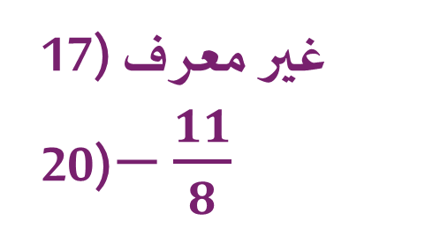
التقويـــــــــــــــــــــــــــــــــم
التـــــــــــــــــــــــــدريـــــــــــــــــــــــــــــــــــــــــب
التـــــــــــــــــــــــدريـــــــــــــــــــــــــــــــــــــــس
التهــــــــــيــــــــــــــئــــــــــــــــــــــــــــــــــة
الـــــــــــــــــــرئيـــــــسيــــــــــــــــــــــــة
اختبــــــــــار قصــــــــــــــــــــــــير
حـــــــــــــــل الواجـــــــــــــب
اليوم/ الثلاثاء التاريخ/1447/04/29ه الحصة/ الخامسة
الموضوع/ ميل المستقيم
حل الواجـــــــــــــــــــــــــــــــــــــــــــــــــــــــب
17) غير معرف
20)$−\frac{11}{8}$
جواهر الحارثي @jewelsAlshdaddi

Slide 2

التقويـــــــــــــــــــــــــــــــــم
التـــــــــــــــــــــــــدريـــــــــــــــــــــــــــــــــــــــــب
التـــــــــــــــــــــــدريـــــــــــــــــــــــــــــــــــــــس
التهــــــــــيــــــــــــــئــــــــــــــــــــــــــــــــــة
الـــــــــــــــــــرئيـــــــسيــــــــــــــــــــــــة
اختبــــــــــار قصــــــــــــــــــــــــير
حـــــــــــــــل الواجـــــــــــــب
اليوم/ الثلاثاء التاريخ/1447/04/29ه الحصة/ الخامسة
الموضوع/ ميل المستقيم
اختبــــــــــار قصــــــــــــــــــــــــير
جواهر الحارثي @jewelsAlshdaddi

Slide 3
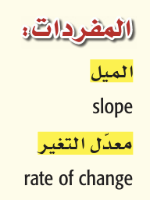
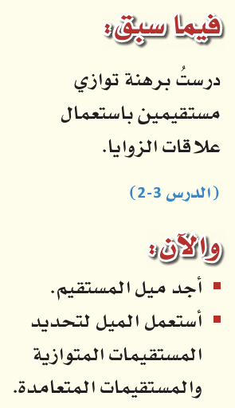
التقويـــــــــــــــــــــــــــــــــم
التـــــــــــــــــــــــــدريـــــــــــــــــــــــــــــــــــــــــب
التـــــــــــــــــــــــدريـــــــــــــــــــــــــــــــــــــــس
التهــــــــــيــــــــــــــئــــــــــــــــــــــــــــــــــة
الـــــــــــــــــــرئيـــــــسيــــــــــــــــــــــــة
اختبــــــــــار قصــــــــــــــــــــــــير
حـــــــــــــــل الواجـــــــــــــب
اليوم/ الثلاثاء التاريخ/1447/04/29ه الحصة/ الخامسة
 | الموضوع/ ميل المستقيم
الأهداف الخاصة:
استعمال ميل معدلًا للتغير.
تحديد علاقات المستقيمات.
استعمال الميل لتمثيل المستقيم بيانيًا.
جواهر الحارثي @jewelsAlshdaddi

Slide 4
التقويـــــــــــــــــــــــــــــــــم
التـــــــــــــــــــــــــدريـــــــــــــــــــــــــــــــــــــــــب
التـــــــــــــــــــــــدريـــــــــــــــــــــــــــــــــــــــس
التهــــــــــيــــــــــــــئــــــــــــــــــــــــــــــــــة
الـــــــــــــــــــرئيـــــــسيــــــــــــــــــــــــة
اختبــــــــــار قصــــــــــــــــــــــــير
حـــــــــــــــل الواجـــــــــــــب
جدول التعلم
الموضوع/
ميل المستقيم
1447/04/29
ماذا أعرف | ما أريد أن أعرف | ماذا تعلمت
جواهر الحارثي @jewelsAlshdaddi
الأهداف الخاصة:
استعمال ميل معدلًا للتغير.
تحديد علاقات المستقيمات.
استعمال الميل لتمثيل المستقيم بيانيًا.

Slide 5
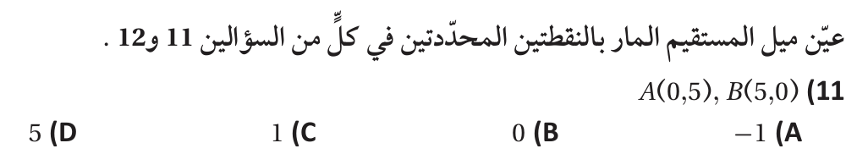

التقويـــــــــــــــــــــــــــــــــم
التـــــــــــــــــــــــــدريـــــــــــــــــــــــــــــــــــــــــب
التـــــــــــــــــــــــدريـــــــــــــــــــــــــــــــــــــــس
التهــــــــــيــــــــــــــئــــــــــــــــــــــــــــــــــة
الـــــــــــــــــــرئيـــــــسيــــــــــــــــــــــــة
اختبــــــــــار قصــــــــــــــــــــــــير
حـــــــــــــــل الواجـــــــــــــب
إثــــــــــــــــــــــــــــــــــــــــــــــراء
الموضوع/
ميل المستقيم
1447/04/29
الأهداف الخاصة:
استعمال ميل معدلًا للتغير.
تحديد علاقات المستقيمات.
استعمال الميل لتمثيل المستقيم بيانيًا.
جواهر الحارثي @jewelsAlshdaddi

Slide 6
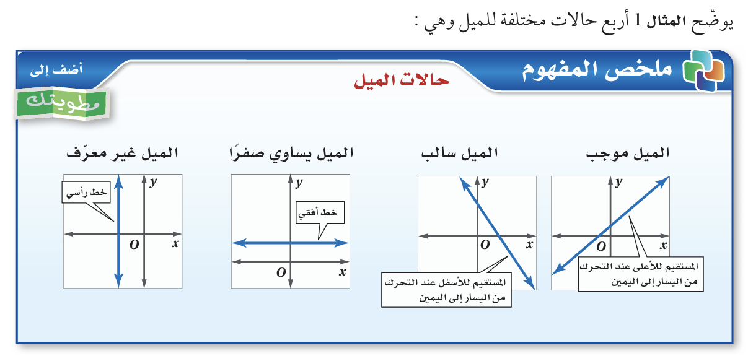
التقويـــــــــــــــــــــــــــــــــم
التـــــــــــــــــــــــــدريـــــــــــــــــــــــــــــــــــــــــب
التـــــــــــــــــــــــدريـــــــــــــــــــــــــــــــــــــــس
التهــــــــــيــــــــــــــئــــــــــــــــــــــــــــــــــة
الـــــــــــــــــــرئيـــــــسيــــــــــــــــــــــــة
اختبــــــــــار قصــــــــــــــــــــــــير
حـــــــــــــــل الواجـــــــــــــب
الموضوع/
ميل المستقيم
1447/04/29
الأهداف الخاصة:
استعمال ميل معدلًا للتغير.
جواهر الحارثي @jewelsAlshdaddi

Slide 7
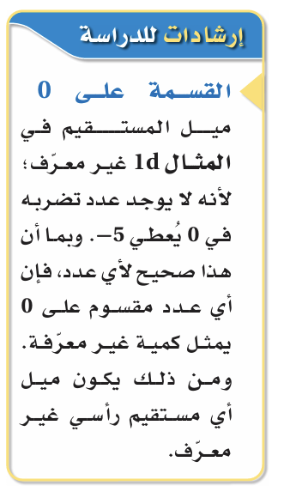
التقويـــــــــــــــــــــــــــــــــم
التـــــــــــــــــــــــــدريـــــــــــــــــــــــــــــــــــــــــب
التـــــــــــــــــــــــدريـــــــــــــــــــــــــــــــــــــــس
التهــــــــــيــــــــــــــئــــــــــــــــــــــــــــــــــة
الـــــــــــــــــــرئيـــــــسيــــــــــــــــــــــــة
اختبــــــــــار قصــــــــــــــــــــــــير
حـــــــــــــــل الواجـــــــــــــب
الموضوع/
ميل المستقيم
1447/04/29
الأهداف الخاصة:
استعمال ميل معدلًا للتغير.
جواهر الحارثي @jewelsAlshdaddi

Slide 8
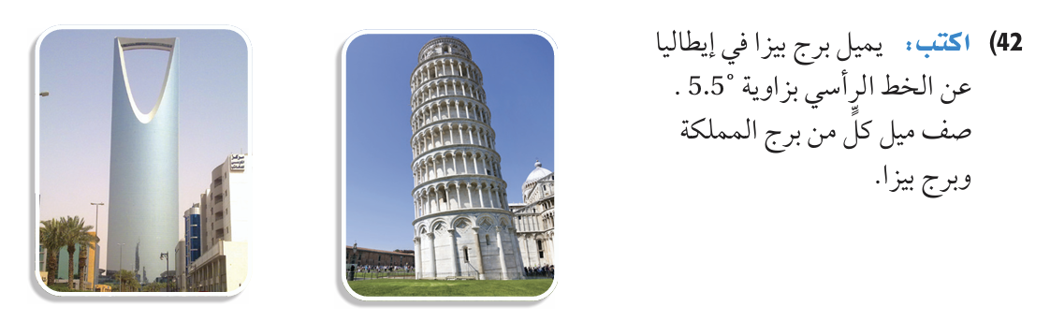
التقويـــــــــــــــــــــــــــــــــم
التـــــــــــــــــــــــــدريـــــــــــــــــــــــــــــــــــــــــب
التـــــــــــــــــــــــدريـــــــــــــــــــــــــــــــــــــــس
التهــــــــــيــــــــــــــئــــــــــــــــــــــــــــــــــة
الـــــــــــــــــــرئيـــــــسيــــــــــــــــــــــــة
اختبــــــــــار قصــــــــــــــــــــــــير
حـــــــــــــــل الواجـــــــــــــب
مهارات تفكير عليا
الموضوع/
ميل المستقيم
1447/04/29
الأهداف الخاصة:
استعمال ميل معدلًا للتغير.
جواهر الحارثي @jewelsAlshdaddi

Slide 9



التقويـــــــــــــــــــــــــــــــــم
التـــــــــــــــــــــــــدريـــــــــــــــــــــــــــــــــــــــــب
التـــــــــــــــــــــــدريـــــــــــــــــــــــــــــــــــــــس
التهــــــــــيــــــــــــــئــــــــــــــــــــــــــــــــــة
الـــــــــــــــــــرئيـــــــسيــــــــــــــــــــــــة
اختبــــــــــار قصــــــــــــــــــــــــير
حـــــــــــــــل الواجـــــــــــــب
الرياضيات من حولنا
الموضوع/
ميل المستقيم
1447/04/29
يستخدم الميل في تصميم المدن الذكية في تحسين البنية التحتية.
الميل في القران والسنة غالبا ما يستخدم للإشارة إلى الانحراف عن العدل أو الحق.
الأهداف الخاصة:
استعمال ميل معدلًا للتغير.
تحديد علاقات المستقيمات.
استعمال الميل لتمثيل المستقيم بيانيًا.
يستخدم الميل في تصميم الاسطح والسلالم والارفف.
جواهر الحارثي @jewelsAlshdaddi

Slide 10





التقويـــــــــــــــــــــــــــــــــم
التـــــــــــــــــــــــــدريـــــــــــــــــــــــــــــــــــــــــب
التـــــــــــــــــــــــدريـــــــــــــــــــــــــــــــــــــــس
التهــــــــــيــــــــــــــئــــــــــــــــــــــــــــــــــة
الـــــــــــــــــــرئيـــــــسيــــــــــــــــــــــــة
اختبــــــــــار قصــــــــــــــــــــــــير
حـــــــــــــــل الواجـــــــــــــب
STAM
الموضوع/
ميل المستقيم
1447/04/29
S
T
في الضوء يستخدم ميل الخط في تجارب الانكسار لتحديد معامل الانكسار
يستخدم الميل في تحليل الحركة وتحديد اتجاهات السير
A
M
يستخدم الميل لتحديد انحدار الطريق مما يؤثر على السلامة وسهولة القيادة
الخطوط المائلة تستخدم في الاشعارات والاعلانات وتصميم واجهات التطبيقات
الأهداف الخاصة:
استعمال ميل معدلًا للتغير.
تحديد علاقات المستقيمات.
استعمال الميل لتمثيل المستقيم بيانيًا.
جواهر الحارثي @jewelsAlshdaddi

Slide 11
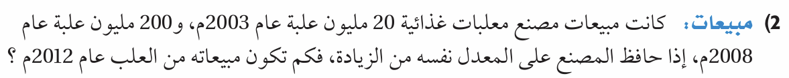

التقويـــــــــــــــــــــــــــــــــم
التـــــــــــــــــــــــــدريـــــــــــــــــــــــــــــــــــــــــب
التـــــــــــــــــــــــدريـــــــــــــــــــــــــــــــــــــــس
التهــــــــــيــــــــــــــئــــــــــــــــــــــــــــــــــة
الـــــــــــــــــــرئيـــــــسيــــــــــــــــــــــــة
اختبــــــــــار قصــــــــــــــــــــــــير
حـــــــــــــــل الواجـــــــــــــب
تحقق من فهمك
الموضوع/
ميل المستقيم
1447/04/29
الأهداف الخاصة:
استعمال ميل معدلًا للتغير.
تعلم فردي
جواهر الحارثي @jewelsAlshdaddi

Slide 12
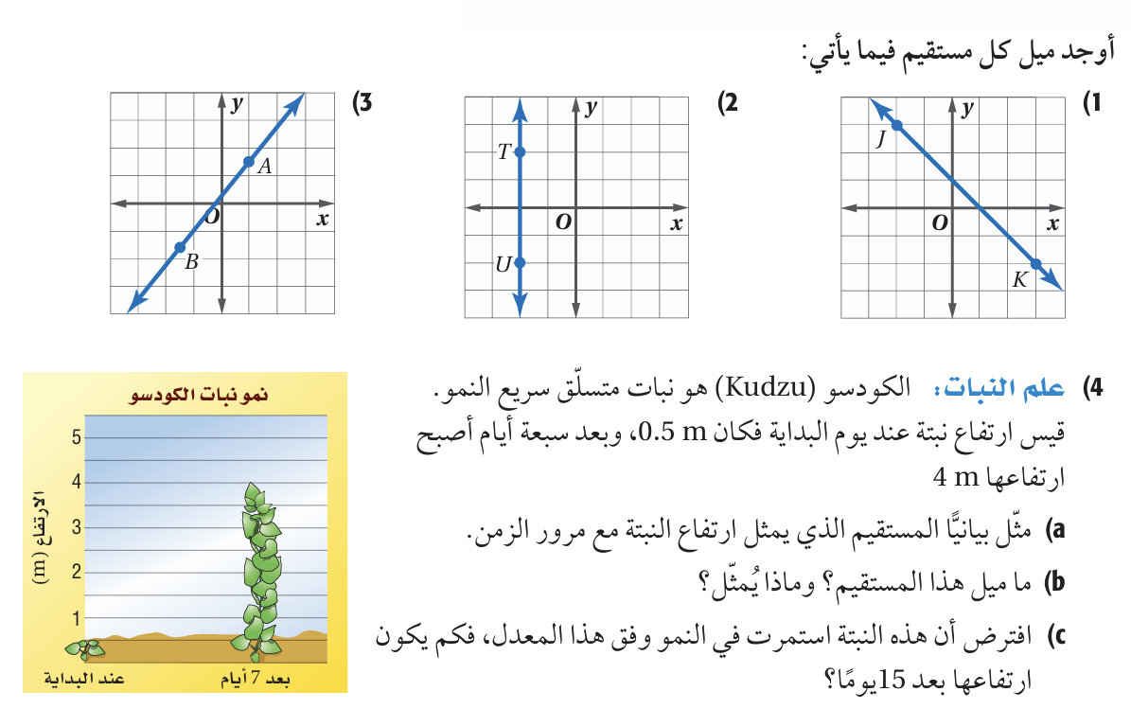


التقويـــــــــــــــــــــــــــــــــم
التـــــــــــــــــــــــــدريـــــــــــــــــــــــــــــــــــــــــب
التـــــــــــــــــــــــدريـــــــــــــــــــــــــــــــــــــــس
التهــــــــــيــــــــــــــئــــــــــــــــــــــــــــــــــة
الـــــــــــــــــــرئيـــــــسيــــــــــــــــــــــــة
اختبــــــــــار قصــــــــــــــــــــــــير
حـــــــــــــــل الواجـــــــــــــب
تـــــــــــــــــــــــــــــــــــــــــــــــــــأكد
الموضوع/
ميل المستقيم
1447/04/29
الأهداف الخاصة:
استعمال ميل معدلًا للتغير.
تعلم أقران
جواهر الحارثي @jewelsAlshdaddi

Slide 13
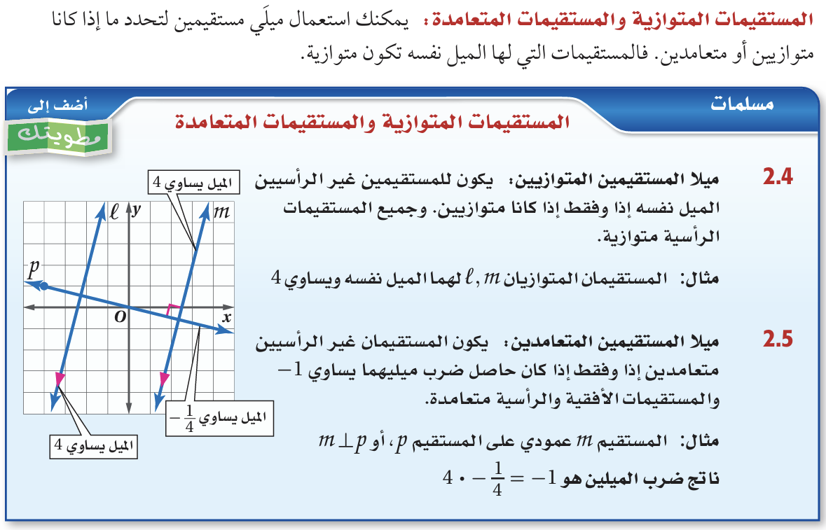
التقويـــــــــــــــــــــــــــــــــم
التـــــــــــــــــــــــــدريـــــــــــــــــــــــــــــــــــــــــب
التـــــــــــــــــــــــدريـــــــــــــــــــــــــــــــــــــــس
التهــــــــــيــــــــــــــئــــــــــــــــــــــــــــــــــة
الـــــــــــــــــــرئيـــــــسيــــــــــــــــــــــــة
اختبــــــــــار قصــــــــــــــــــــــــير
حـــــــــــــــل الواجـــــــــــــب
الموضوع/
ميل المستقيم
1447/04/29
الأهداف الخاصة:
تحديد علاقات المستقيمات.
جواهر الحارثي @jewelsAlshdaddi

Slide 14
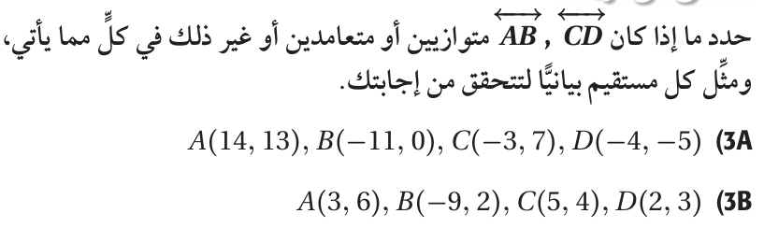
التقويـــــــــــــــــــــــــــــــــم
التـــــــــــــــــــــــــدريـــــــــــــــــــــــــــــــــــــــــب
التـــــــــــــــــــــــدريـــــــــــــــــــــــــــــــــــــــس
التهــــــــــيــــــــــــــئــــــــــــــــــــــــــــــــــة
الـــــــــــــــــــرئيـــــــسيــــــــــــــــــــــــة
اختبــــــــــار قصــــــــــــــــــــــــير
حـــــــــــــــل الواجـــــــــــــب
تحقق من فهمك
الموضوع/
ميل المستقيم
1447/04/29
الأهداف الخاصة:
تحديد علاقات المستقيمات.
تعلم فردي
جواهر الحارثي @jewelsAlshdaddi

Slide 15
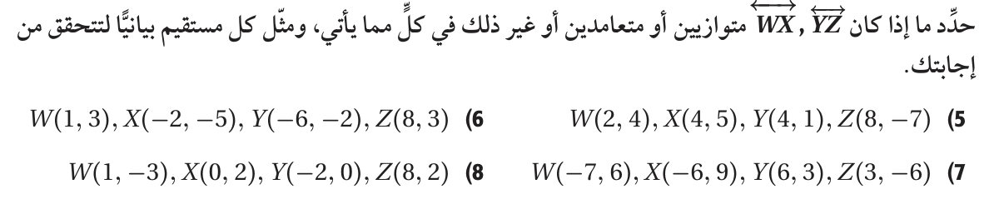
التقويـــــــــــــــــــــــــــــــــم
التـــــــــــــــــــــــــدريـــــــــــــــــــــــــــــــــــــــــب
التـــــــــــــــــــــــدريـــــــــــــــــــــــــــــــــــــــس
التهــــــــــيــــــــــــــئــــــــــــــــــــــــــــــــــة
الـــــــــــــــــــرئيـــــــسيــــــــــــــــــــــــة
اختبــــــــــار قصــــــــــــــــــــــــير
حـــــــــــــــل الواجـــــــــــــب
تـــــــــــــــــــــــــــــــــــــــــــــــــــأكد
الموضوع/
ميل المستقيم
1447/04/29
الأهداف الخاصة:
تحديد علاقات المستقيمات.
تعلم أقران
جواهر الحارثي @jewelsAlshdaddi

Slide 16
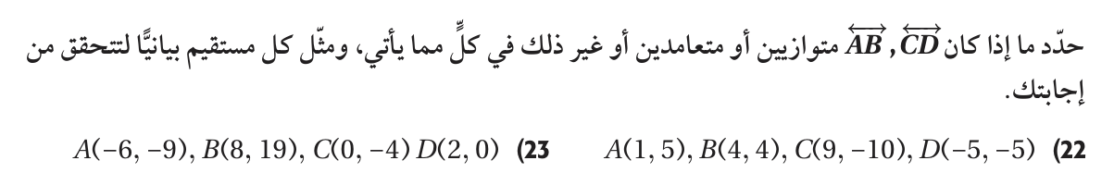


التقويـــــــــــــــــــــــــــــــــم
التـــــــــــــــــــــــــدريـــــــــــــــــــــــــــــــــــــــــب
التـــــــــــــــــــــــدريـــــــــــــــــــــــــــــــــــــــس
التهــــــــــيــــــــــــــئــــــــــــــــــــــــــــــــــة
الـــــــــــــــــــرئيـــــــسيــــــــــــــــــــــــة
اختبــــــــــار قصــــــــــــــــــــــــير
حـــــــــــــــل الواجـــــــــــــب
تـــــــــــــــــــــــــــــــــــــــــــــــــــدرب
الموضوع/
ميل المستقيم
1447/04/29
الأهداف الخاصة:
استعمال الميل لتمثيل المستقيم بيانيًا.
تعلم تعاوني
جواهر الحارثي @jewelsAlshdaddi

Slide 17
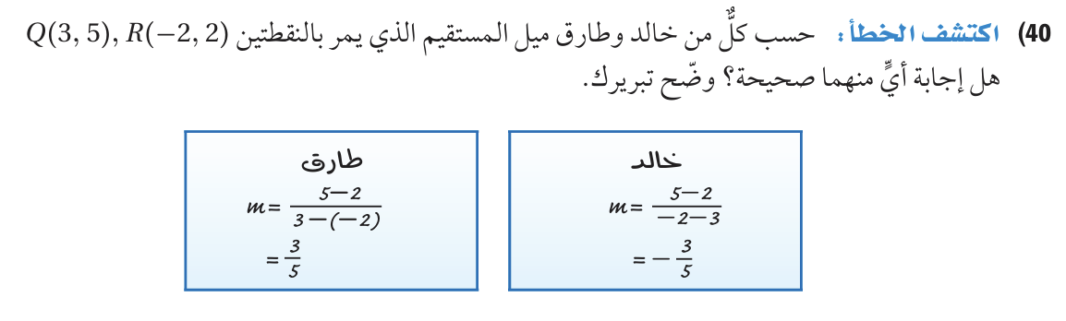
التقويـــــــــــــــــــــــــــــــــم
التـــــــــــــــــــــــــدريـــــــــــــــــــــــــــــــــــــــــب
التـــــــــــــــــــــــدريـــــــــــــــــــــــــــــــــــــــس
التهــــــــــيــــــــــــــئــــــــــــــــــــــــــــــــــة
الـــــــــــــــــــرئيـــــــسيــــــــــــــــــــــــة
اختبــــــــــار قصــــــــــــــــــــــــير
حـــــــــــــــل الواجـــــــــــــب
مهارات تفكير عليا
الموضوع/
ميل المستقيم
1447/04/29
الأهداف الخاصة:
استعمال ميل معدلًا للتغير.
جواهر الحارثي @jewelsAlshdaddi

Slide 18
التقويـــــــــــــــــــــــــــــــــم
التـــــــــــــــــــــــــدريـــــــــــــــــــــــــــــــــــــــــب
التـــــــــــــــــــــــدريـــــــــــــــــــــــــــــــــــــــس
التهــــــــــيــــــــــــــئــــــــــــــــــــــــــــــــــة
الـــــــــــــــــــرئيـــــــسيــــــــــــــــــــــــة
اختبــــــــــار قصــــــــــــــــــــــــير
حـــــــــــــــل الواجـــــــــــــب
تحقق من فهمك
الموضوع/
ميل المستقيم
1447/04/29
الأهداف الخاصة:
استعمال الميل لتمثيل المستقيم بيانيًا.
تعلم فردي
جواهر الحارثي @jewelsAlshdaddi

Slide 19
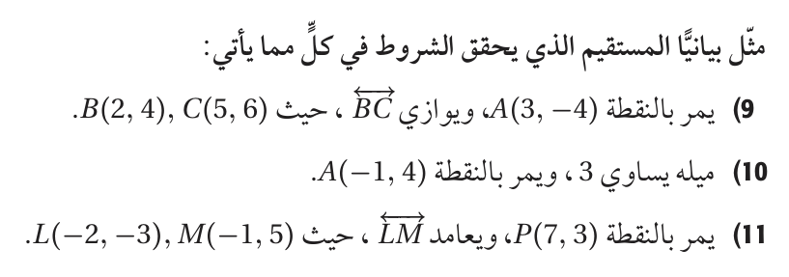
التقويـــــــــــــــــــــــــــــــــم
التـــــــــــــــــــــــــدريـــــــــــــــــــــــــــــــــــــــــب
التـــــــــــــــــــــــدريـــــــــــــــــــــــــــــــــــــــس
التهــــــــــيــــــــــــــئــــــــــــــــــــــــــــــــــة
الـــــــــــــــــــرئيـــــــسيــــــــــــــــــــــــة
اختبــــــــــار قصــــــــــــــــــــــــير
حـــــــــــــــل الواجـــــــــــــب
تـــــــــــــــــــــــــــــــــــــــــــــــــــأكد
الموضوع/
ميل المستقيم
1447/04/29
الأهداف الخاصة:
استعمال الميل لتمثيل المستقيم بيانيًا.
تعلم أقران
جواهر الحارثي @jewelsAlshdaddi

Slide 20
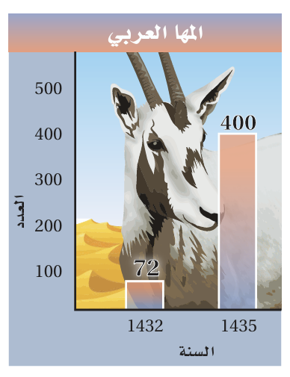
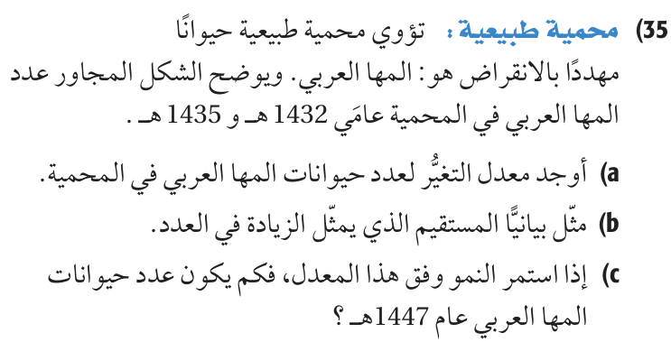
التقويـــــــــــــــــــــــــــــــــم
التـــــــــــــــــــــــــدريـــــــــــــــــــــــــــــــــــــــــب
التـــــــــــــــــــــــدريـــــــــــــــــــــــــــــــــــــــس
التهــــــــــيــــــــــــــئــــــــــــــــــــــــــــــــــة
الـــــــــــــــــــرئيـــــــسيــــــــــــــــــــــــة
اختبــــــــــار قصــــــــــــــــــــــــير
حـــــــــــــــل الواجـــــــــــــب
تـــــــــــــــــــــــــــــــــــــــــــــــــــدرب
الموضوع/
ميل المستقيم
1447/04/29
الأهداف الخاصة:
استعمال الميل لتمثيل المستقيم بيانيًا.
تعلم تعاوني
جواهر الحارثي @jewelsAlshdaddi

Slide 21
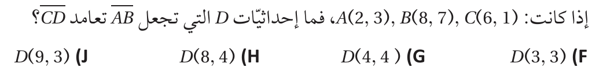
التقويـــــــــــــــــــــــــــــــــم
التـــــــــــــــــــــــــدريـــــــــــــــــــــــــــــــــــــــــب
التـــــــــــــــــــــــدريـــــــــــــــــــــــــــــــــــــــس
التهــــــــــيــــــــــــــئــــــــــــــــــــــــــــــــــة
الـــــــــــــــــــرئيـــــــسيــــــــــــــــــــــــة
اختبــــــــــار قصــــــــــــــــــــــــير
حـــــــــــــــل الواجـــــــــــــب
الإغــــــــــــــــــــــــــــــــــــــــــــــــــــــــــــــــلاق
اختبار التحصيلي
الموضوع/
ميل المستقيم
1447/04/29
الأهداف الخاصة:
استعمال ميل معدلًا للتغير.
تحديد علاقات المستقيمات.
استعمال الميل لتمثيل المستقيم بيانيًا.
جواهر الحارثي @jewelsAlshdaddi

Slide 22
التقويـــــــــــــــــــــــــــــــــم
التـــــــــــــــــــــــــدريـــــــــــــــــــــــــــــــــــــــــب
التـــــــــــــــــــــــدريـــــــــــــــــــــــــــــــــــــــس
التهــــــــــيــــــــــــــئــــــــــــــــــــــــــــــــــة
الـــــــــــــــــــرئيـــــــسيــــــــــــــــــــــــة
اختبــــــــــار قصــــــــــــــــــــــــير
حـــــــــــــــل الواجـــــــــــــب
الإغــــــــــــــــــــــــــــــــــــــــــــــــــــــــــــــــلاق
جدول التعلم
الموضوع/
ميل المستقيم
1447/04/29
ماذا أعرف | ما أريد أن أعرف | ماذا تعلمت
جواهر الحارثي @jewelsAlshdaddi
الأهداف الخاصة:
استعمال ميل معدلًا للتغير.
تحديد علاقات المستقيمات.
استعمال الميل لتمثيل المستقيم بيانيًا.

Slide 23
التقويـــــــــــــــــــــــــــــــــم
التـــــــــــــــــــــــــدريـــــــــــــــــــــــــــــــــــــــــب
التـــــــــــــــــــــــدريـــــــــــــــــــــــــــــــــــــــس
التهــــــــــيــــــــــــــئــــــــــــــــــــــــــــــــــة
الـــــــــــــــــــرئيـــــــسيــــــــــــــــــــــــة
اختبــــــــــار قصــــــــــــــــــــــــير
حـــــــــــــــل الواجـــــــــــــب
الإغــــــــــــــــــــــــــــــــــــــــــــــــــــــــــــــــلاق
الواجـــــــــــــــــــــــــــــــــــــــــــــــــــــــب
الموضوع/
ميل المستقيم
1447/04/29
17 – 20
صفحة 105
وتذكري يا جميلتي:
تعبك اليوم هو فرحة الغد، فاستمري بعزيمة وإصرار
الأهداف الخاصة:
استعمال ميل معدلًا للتغير.
تحديد علاقات المستقيمات.
استعمال الميل لتمثيل المستقيم بيانيًا.
جواهر الحارثي @jewelsAlshdaddi

